Slide 1

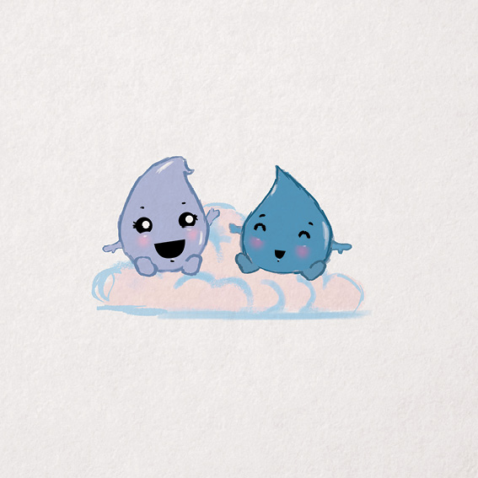
托恩掉下来了
Musonda Kabwe Edna Gicovi Robyn Daly

Slide 2
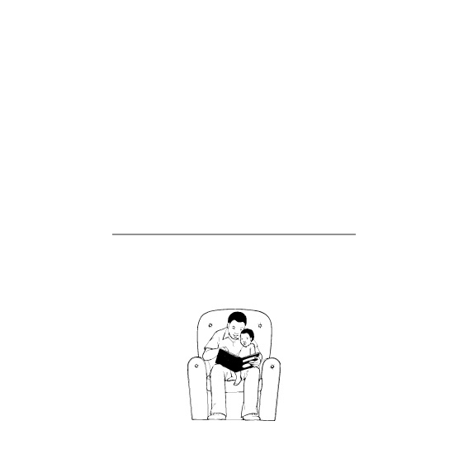
托恩掉下来了
这本书属于

Slide 3


Slide 4

托恩掉下来了
Musonda Kabwe Edna Gicovi Robyn Daly

Slide 5

这是炎热的一天，小托恩和其他水滴坐在云层上，俯瞰着大地，一切都那么有趣。
树看起来像柔软的绿色小球，河流像银丝带，山顶像冰淇淋勺，房子像灰色的小盒子。

Slide 6
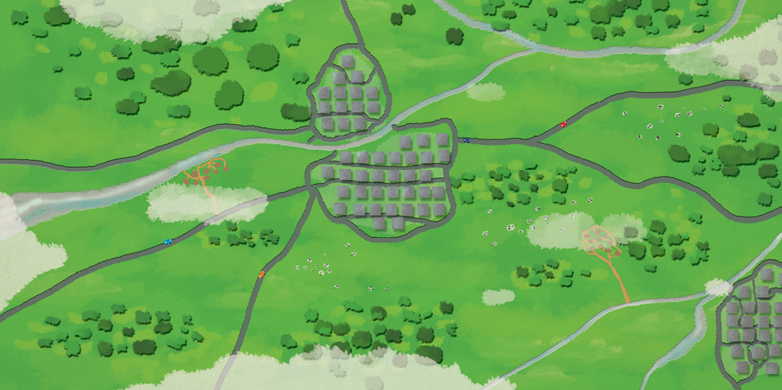

Slide 7

“下面还有什么？”托恩问她的朋友盈盈。
盈盈说：“爸爸告诉我还有人、动物、树和汽车。”
“哇！真多啊！”托恩说。

Slide 8

随着时间流逝，她们的朋友太阳女士在天空中越升越高，直到托恩、盈盈和其他水滴都看不见她。

Slide 9

风先生吹着轻快的口哨走来。
他把托恩、盈盈和其他水滴都吹下了云层。
“唔！”托恩说。
一下子变得很冷。

Slide 10

砰！
风先生不停地吹着，托恩、盈盈和其他水滴落在另一片云上。
它们又弹了起来，落在更远的地方，朝地面落去。

Slide 11

“盈盈，看我比你快！”托恩说，她和盈盈正比赛谁更快。
她们经过了云层、飞鸟和很高的房子。

Slide 12

“托恩，你看，那是什么？”盈盈说。
下落，
下落，
下落。
越来越快。
“我看到了红、橙、黄、绿、青、蓝、紫。”托恩说。

Slide 13
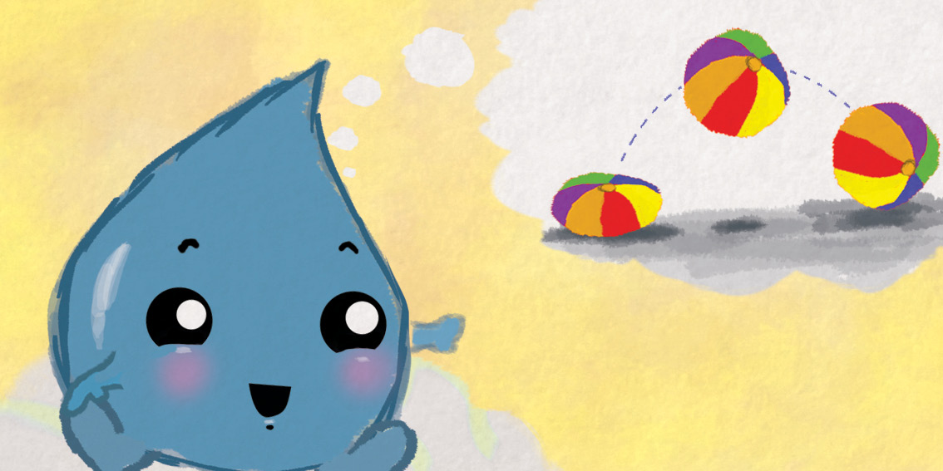
“看起来像一个大球！”盈盈说。

Slide 14

“看起来像彩虹！”托恩说。

Slide 15

哇！
下落，
下落，
下落。
哇！

Slide 16
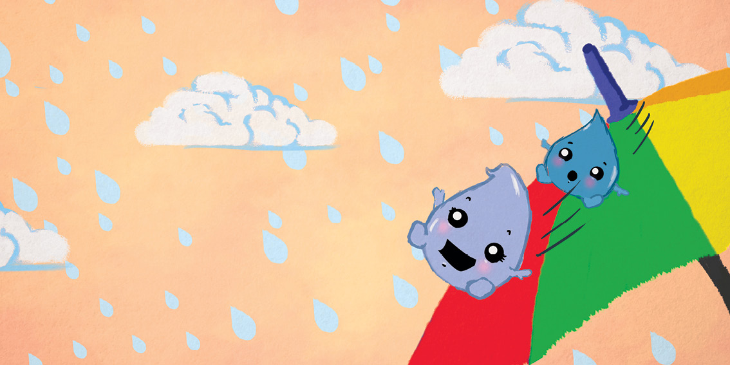
嗖！
她们落在那巨大的有弹性的五颜六色的东西上。
“原来是一把伞！”托恩和盈盈叫道。

